Slide 1

КАЛЬКУЛЯТОР КАЛОРИЙ

Slide 2

ОСНОВНЫЕ ЗАДАЧИ
СОЗДАНИЕ РАЦИОНА ПИТАНИЯ
ПОДСЧЕТ КБЖУ РАЦИОНА
СОЗДАНИЕ БАЗЫ ИСПОЛЬЗУЕМЫХ ПРОДУКТОВ
ОТОБРАЖЕНИЕ ИНФОРМАЦИИ КБЖУ ПРОДУКТОВ

Slide 3

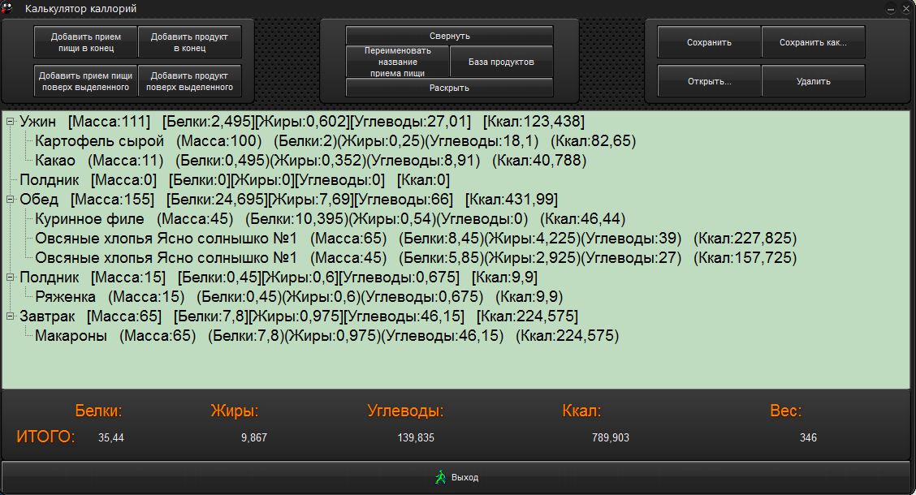
ИНТЕРФЕЙС ОСНОВНОГО ОКНА

Slide 4

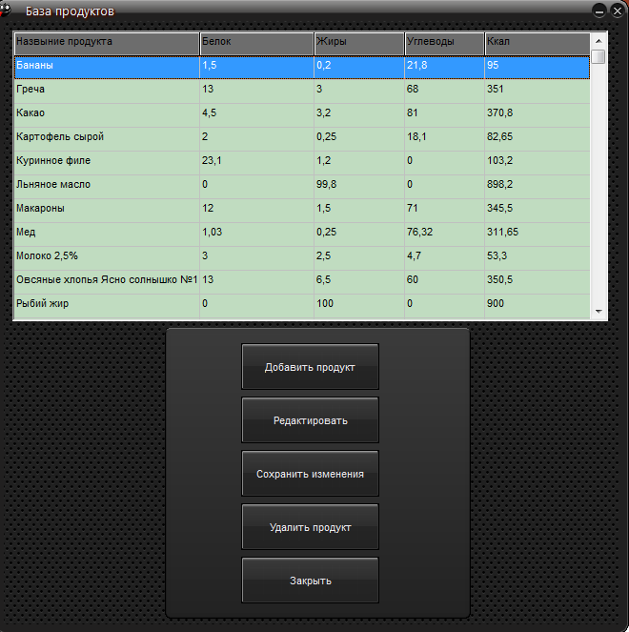
ИНТЕРФЕЙС ОКНА БАЗЫ ПРОДУКТОВ

Slide 5

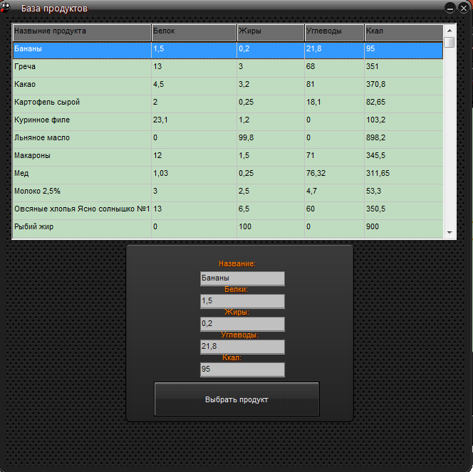
ИНТЕРФЕЙС ДИАЛОГОВОГО ОКНА ВЫБОРА ПРОДУКТА

Slide 6

СПАСИБО ЗА ВНИМАНИЕ!!!

